Slide 1
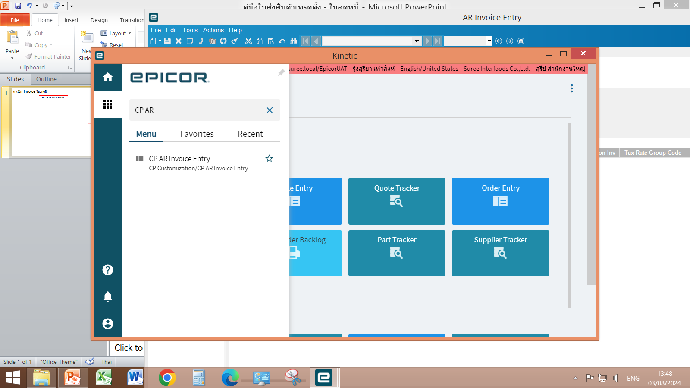
การเปิด Invoice ใบลดหนี้
คลิก CP AR INVOICE ENTEY
1

Slide 2
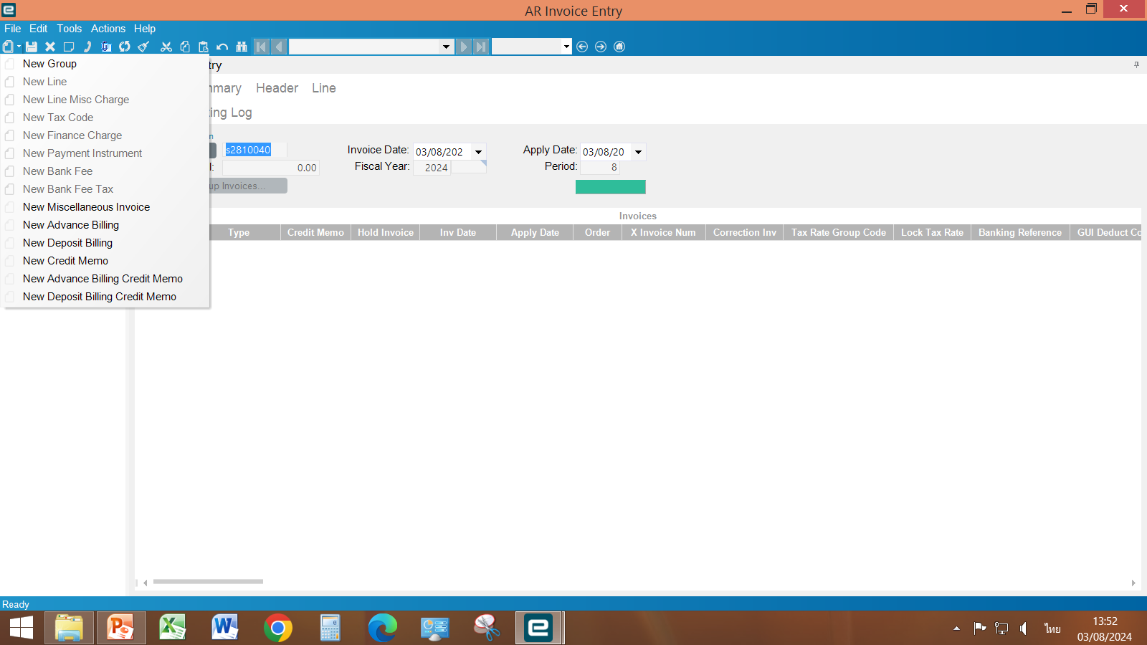
การเปิด Invoice ใบลดหนี้
1. กดคำว่า New Group
2. เลือก Credit Memo
1
2

Slide 3
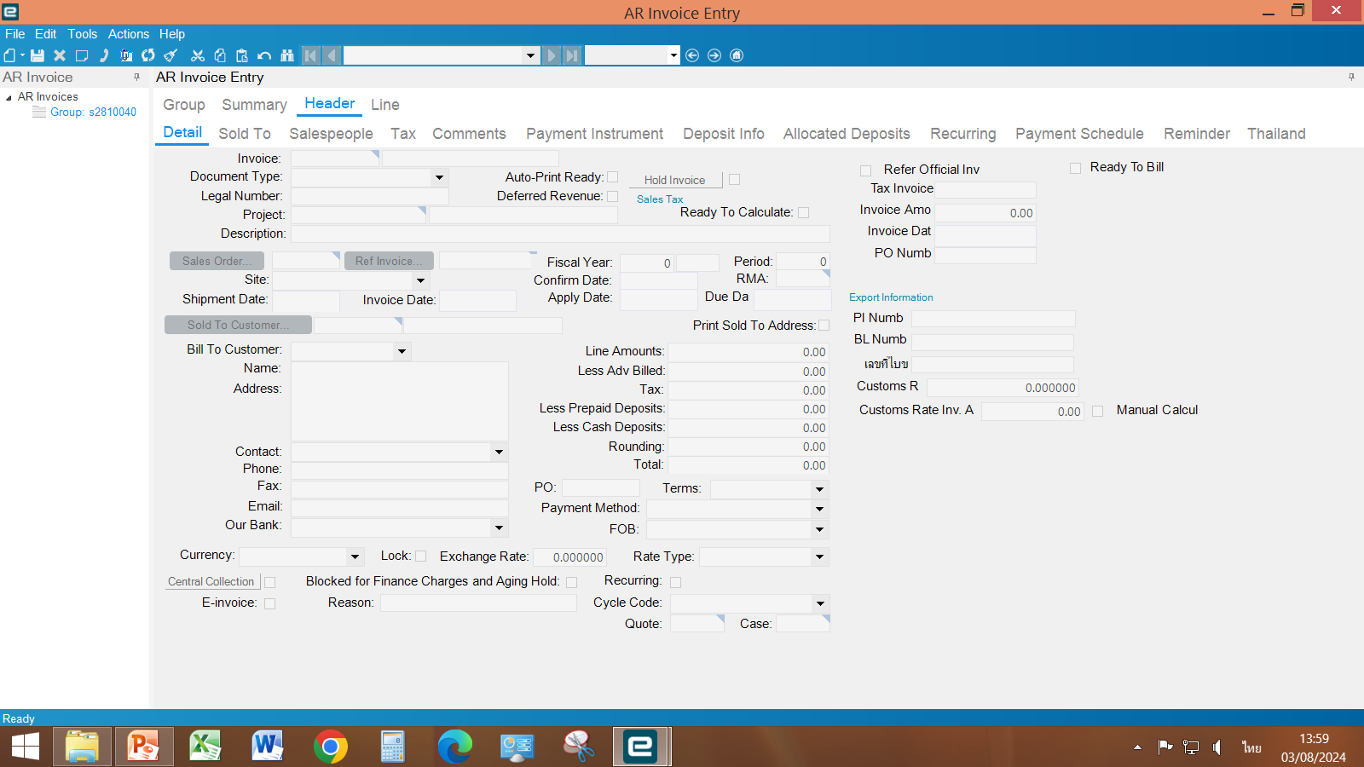
การเปิด Invoice ใบลดหนี้
การเปิด Invoice ใบลดหนี้
1. เลือก Header
2. กดคำว่า Sold To
1
2

Slide 4
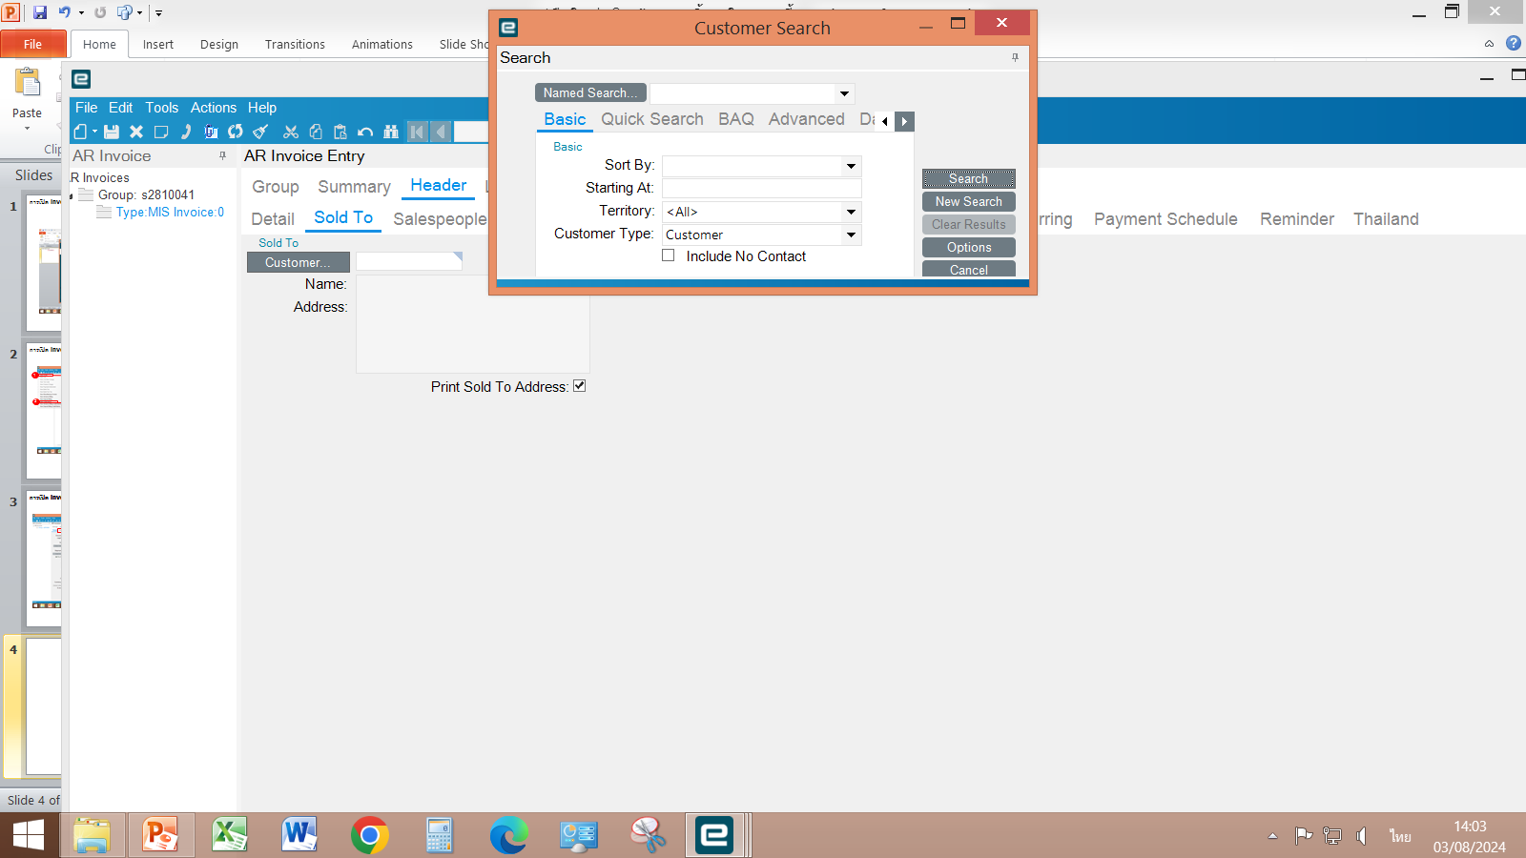
การเปิด Invoice ใบลดหนี้
กดคำว่า Sold To ให้เลือก Customer เลือกลูกค้ากด Search
1

Slide 5
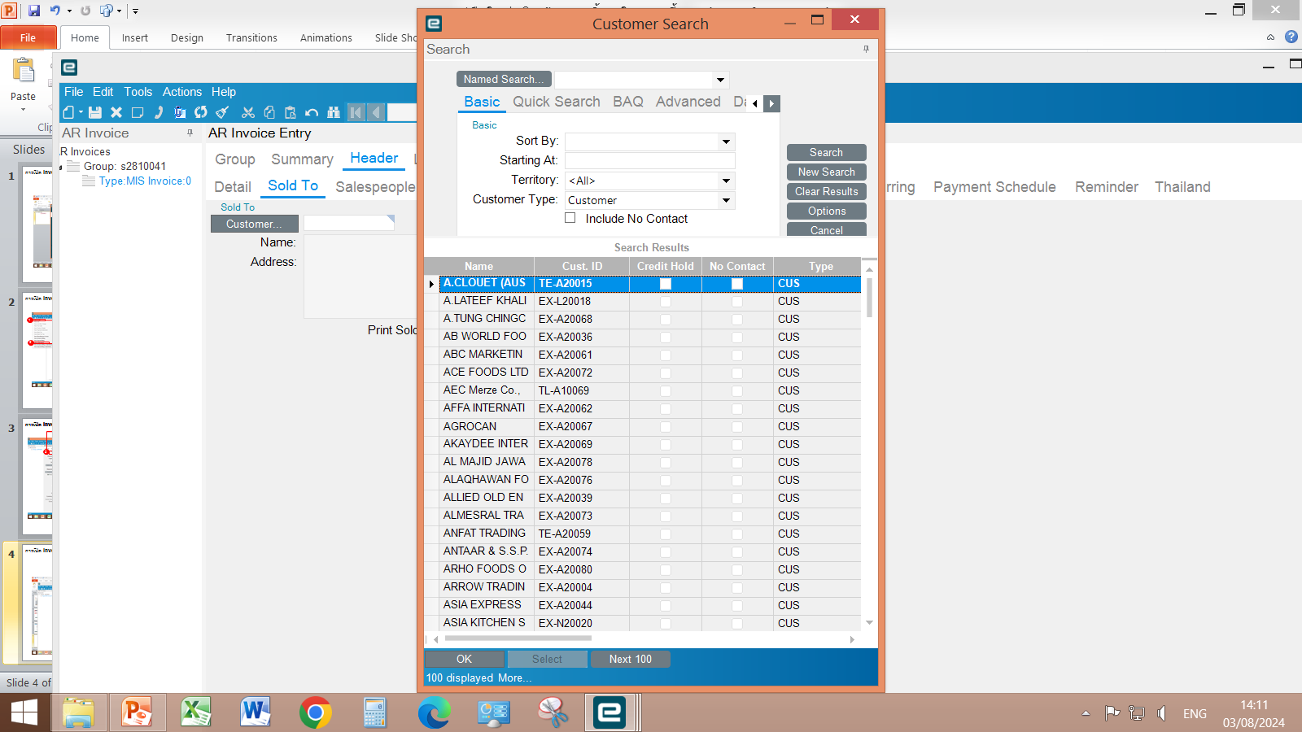
การเปิด Invoice ใบลดหนี้
1. เลือกลูกค้ากด Search กดเลือลูกค้าที่ต้องการลดหนี้
1

Slide 6
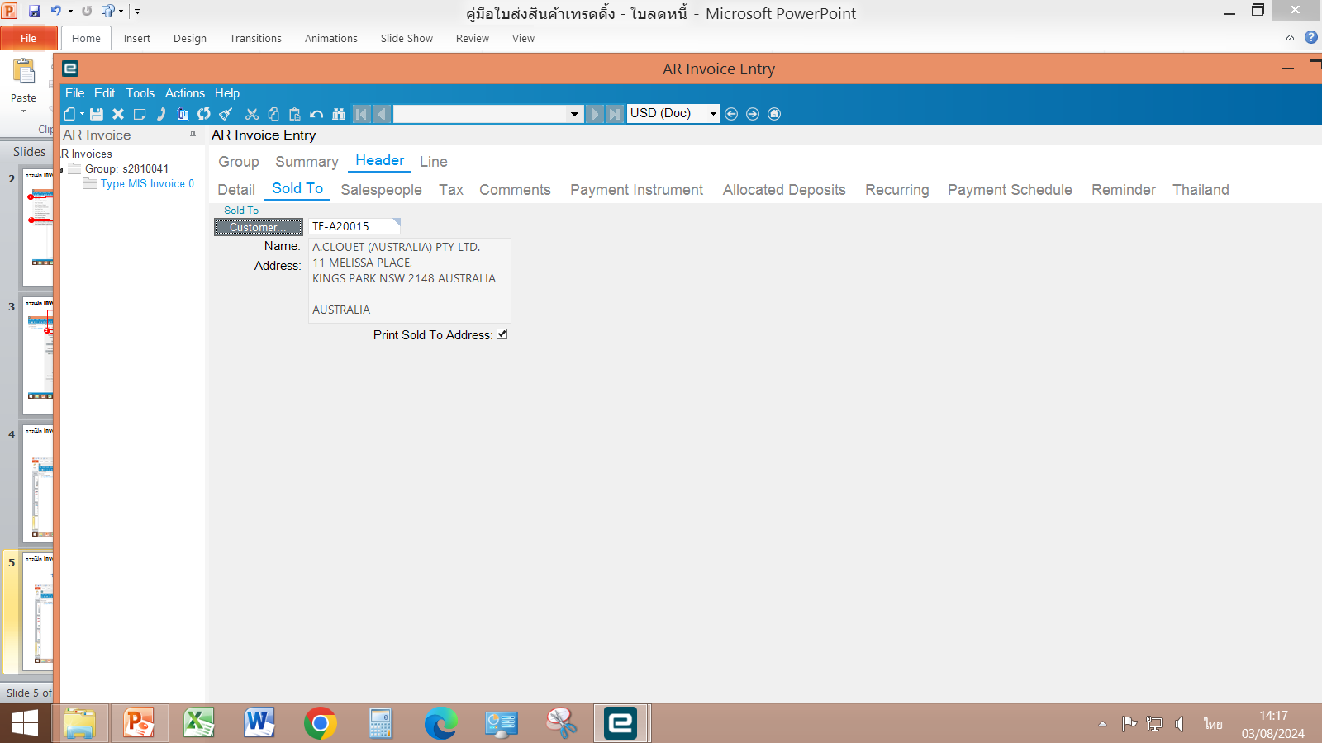
การเปิด Invoice ใบลดหนี้
เลือกลูกค้าที่ต้องการลดหนี้จะชึ้นรูปแบบนี้

Slide 7
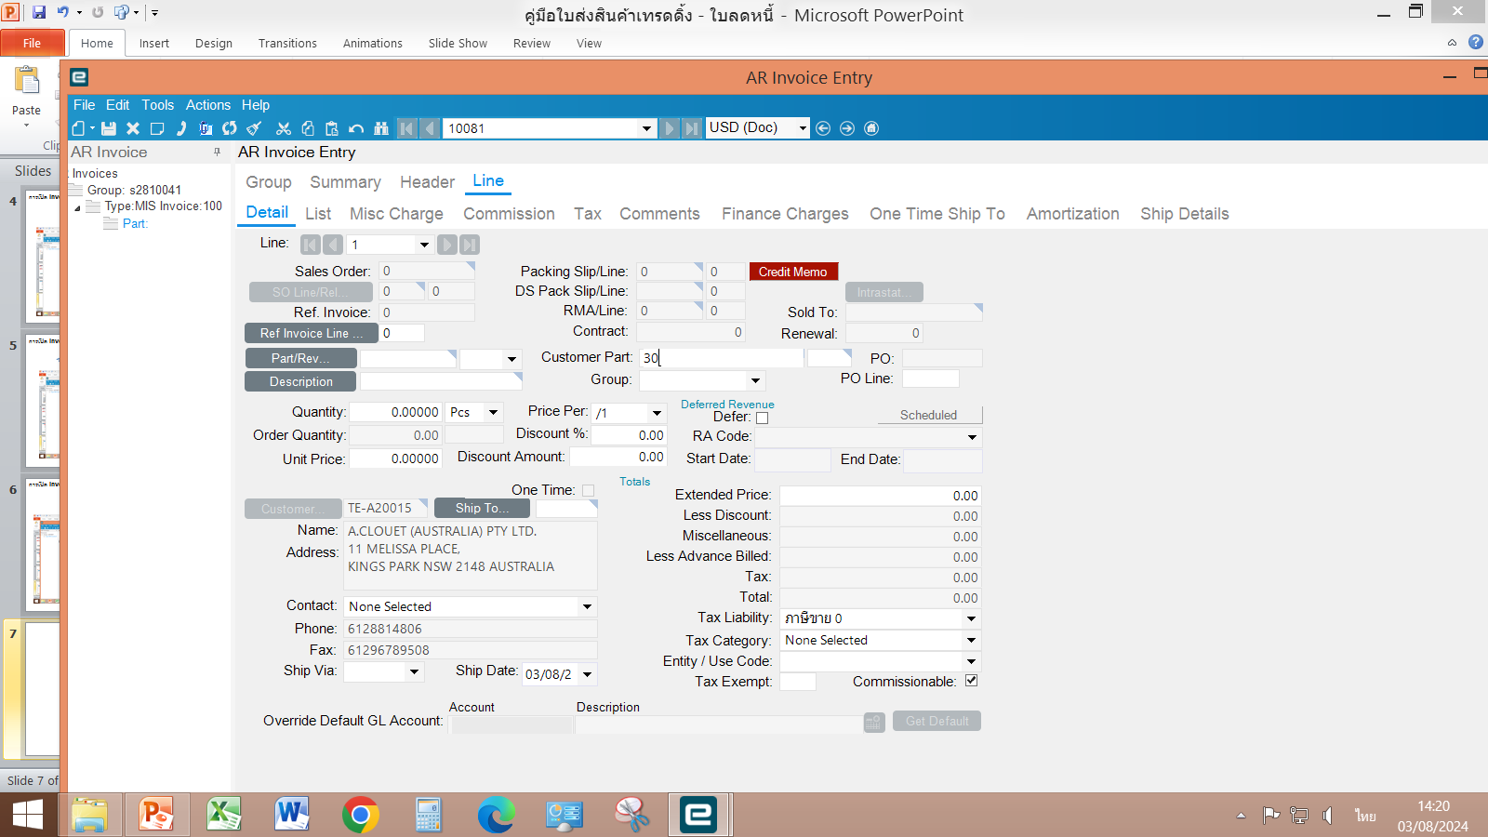
การเปิด Invoice ใบลดหนี้
ให้เลือกคำว่า New Line >>> มาที่ LINE
ตรงคำว่า Part ให้ใส่จำนวน / ราคาทิ่ผิด
1
2

Slide 8
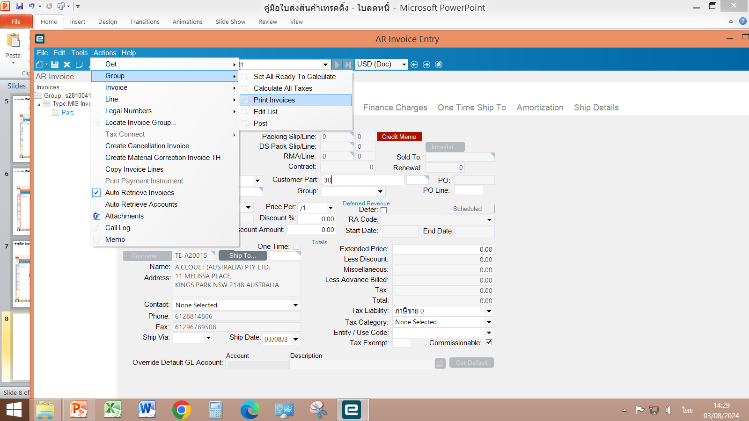
การเปิด Invoice ใบลดหนี้
1.ให้เลือกคำว่า Action >>> มาที่ Group
2. กดตรงคำว่า Print Invoice
1
2

Slide 9
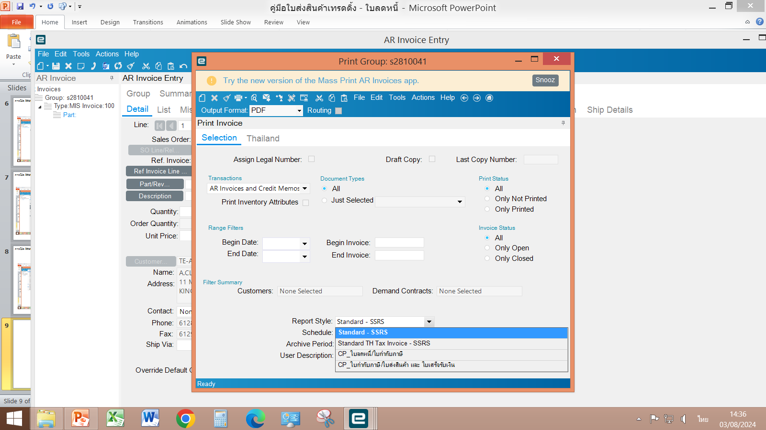
การเปิด Invoice ใบลดหนี้
1.ให้เลือกคำว่า Setcion >>> มาที่ Report Style
2. เลือกใบลดหนี้ใบกำกับภาษี
1
2

Slide 10
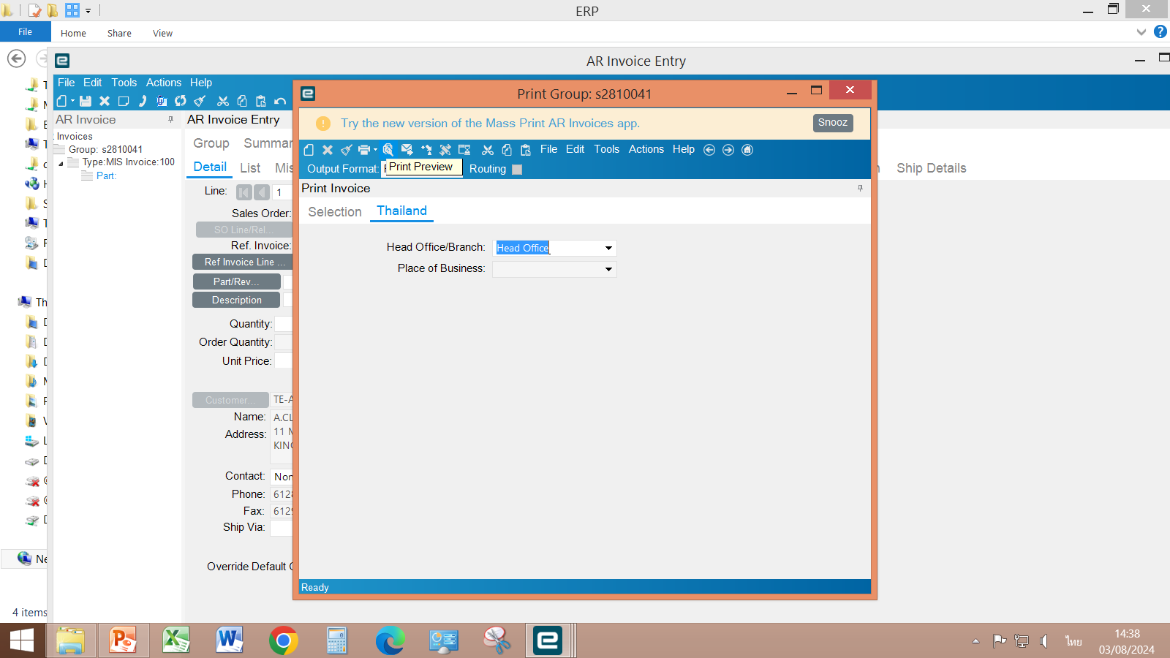
การเปิด Invoice ใบลดหนี
เลือกคำว่า Thailand >>> Hear – Office แล้วเลือก Print Preview

Slide 11
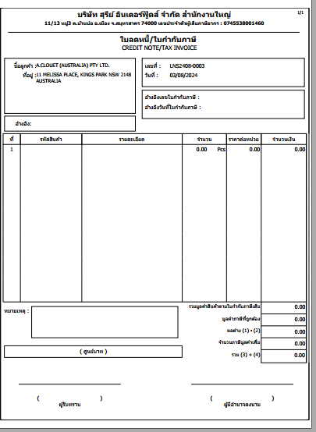
การเปิด Invoice ใบลดหนี้

